Slide 1

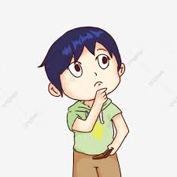
Cùng ôn bài cũ nào!
Nỗi dằn vặt của An - đrây - ca

Slide 2
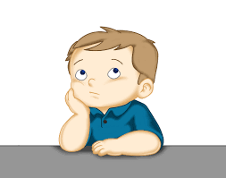
Đọc 1 đoạn của bài và trả lời câu hỏi:
An - đrây - ca là một cậu bé như thế nào?

Slide 3

Tập đọc
Chị em tôi (S.59)
(Theo Liên Hương)

Slide 4
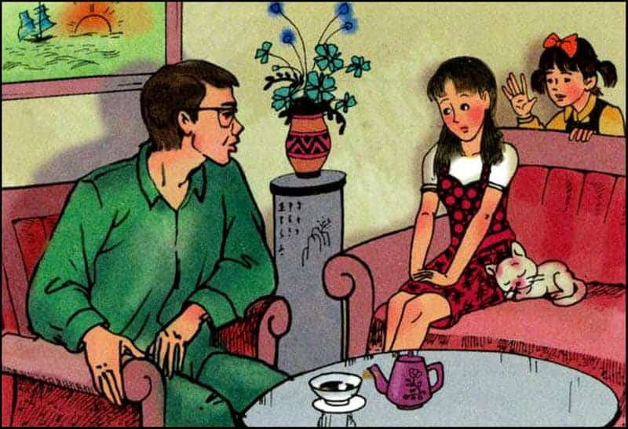

Slide 5
Chị em tôi
Dắt xe ra cửa, tôi lễ phép thưa:
- Thưa ba, con xin phép đi học nhóm.
Ba tôi mỉm cười:
- Ờ, nhớ về sớm nghe con!
Không biết đây là lần thứ bao nhiêu tôi đã nói dối ba. Mỗi lần nói dối tôi đều ân hận,nhưng đều tặc lưỡi cho qua.
Cho đến một hôm, vừa yên vị trong rạp chiếu bóng, tôi chợt thấy em gái mình lướt qua cùng một đưa bạn. Từ ngạc nhiên, tôi chuyến sang giận giữ và mặc lời năn nỉ của bạn, tôi bỏ về.
Hai chị em về đến nhà, tôi mắng em gái dám nói dối ba bỏ học đi chơi, không chịu học hành. Nhưng đáp lại sự giận dữ của tôi, nó chỉ thủng thẳng:
- Em đi tập văn nghệ.
- Mày tập văn nghệ ở rạp chiếu bóng à?
Nó cười giả bộ ngây thơ:
- Ủa chị cũng ở đó sao? Hồi nãy chị bảo chị đi học nhóm mà!
Tôi sững sờ đứng im như phỗng. Ngước nhìn ba tôi đợi một trận cuồng phong. Nhưng ba tôi chỉ buồm rầu bảo:
- Các con ráng bảo ban nhau mà học cho nên người.
Từ đó tôi không bao giờ nói dối ba đi chơi nữa. Thỉnh thoảng, hai chị em lại cười phá lên khi nhắc lại chuyện nó rủ bạn vào rạp chiếu bóng chọc tức tôi, làm cho tôi tỉnh ngộ.
Theo LIÊN HƯƠNG
Bài tập đọc chia làm ….. đoạn?

Slide 6

Tập đọc
Chị em tôi
(Theo Liên Hương)
Bài tập đọc chia làm 3 đoạn:
- Đoạn 1: Từ đầu….tặc lưỡi cho qua.
Đoạn 2: Tiếp theo… nên người.
Đoạn 3: Phần còn lại.

Slide 7

1.Luyện đọc

Slide 8
Chị em tôi
Dắt xe ra cửa, tôi lễ phép thưa:
- Thưa ba, con xin phép đi học nhóm.
Ba tôi mỉm cười:
- Ờ, nhớ về sớm nghe con!
Không biết đây là lần thứ bao nhiêu tôi đã nói dối ba. Mỗi lần nói dối tôi đều ân hận,nhưng đều tặc lưỡi cho qua.
Cho đến một hôm, vừa yên vị trong rạp chiếu bóng, tôi chợt thấy em gái mình lướt qua cùng một đưa bạn. Từ ngạc nhiên, tôi chuyến sang giận giữ và mặc lời năn nỉ của bạn, tôi bỏ về.
Hai chị em về đến nhà, tôi mắng em gái dám nói dối ba bỏ học đi chơi, không chịu học hành. Nhưng đáp lại sự giận dữ của tôi, nó chỉ thủng thẳng:
- Em đi tập văn nghệ.
- Mày tập văn nghệ ở rạp chiếu bóng à?
Nó cười giả bộ ngây thơ:
- Ủa chị cũng ở đó sao? Hồi nãy chị bảo chị đi học nhóm mà!
Tôi sững sờ đứng im như phỗng. Ngước nhìn ba tôi đợi một trận cuồng phong. Nhưng ba tôi chỉ buồm rầu bảo:
- Các con ráng bảo ban nhau mà học cho nên người.
Từ đó tôi không bao giờ nói dối ba đi chơi nữa. Thỉnh thoảng, hai chị em lại cười phá lên khi nhắc lại chuyện nó rủ bạn vào rạp chiếu bóng chọc tức tôi, làm cho tôi tỉnh ngộ.
Theo LIÊN HƯƠNG
1
2
3

Slide 9
*Luyện đọc từ:
tặc lưỡi, năn nỉ; sững sờ; thủng thẳng
+ Luyện đọc câu:
Thỉnh thoảng, hai chị em lại cười phá lên khi nhắc lại chuyện nó rủ bạn vào rạp chiếu bóng chọc tức tôi, làm cho tôi tỉnh ngộ.

Slide 10
Chị em tôi
Dắt xe ra cửa, tôi lễ phép thưa:
- Thưa ba, con xin phép đi học nhóm.
Ba tôi mỉm cười:
- Ờ, nhớ về sớm nghe con!
Không biết đây là lần thứ bao nhiêu tôi đã nói dối ba. Mỗi lần nói dối tôi đều ân hận,nhưng đều tặc lưỡi cho qua.
Cho đến một hôm, vừa yên vị trong rạp chiếu bóng, tôi chợt thấy em gái mình lướt qua cùng một đưa bạn. Từ ngạc nhiên, tôi chuyến sang giận giữ và mặc lời năn nỉ của bạn, tôi bỏ về.
Hai chị em về đến nhà, tôi mắng em gái dám nói dối ba bỏ học đi chơi, không chịu học hành. Nhưng đáp lại sự giận dữ của tôi, nó chỉ thủng thẳng:
- Em đi tập văn nghệ.
- Mày tập văn nghệ ở rạp chiếu bóng à?
Nó cười giả bộ ngây thơ:
- Ủa chị cũng ở đó sao? Hồi nãy chị bảo chị đi học nhóm mà!
Tôi sững sờ đứng im như phỗng. Ngước nhìn ba tôi đợi một trận cuồng phong. Nhưng ba tôi chỉ buồm rầu bảo:
- Các con ráng bảo ban nhau mà học cho nên người.
Từ đó tôi không bao giờ nói dối ba đi chơi nữa. Thỉnh thoảng, hai chị em lại cười phá lên khi nhắc lại chuyện nó rủ bạn vào rạp chiếu bóng chọc tức tôi, làm cho tôi tỉnh ngộ.
Theo LIÊN HƯƠNG
Chú thích:
– Tặc lưỡi: bật lưỡi thành tiếng để tỏ ý bỏ qua, dù còn phân vân, áy náy.
– Yên vị: ngồi yên vào chỗ.
– Giả bộ: giả vờ.
– Im như phỗng: không động cựa hoặc nói năng gì, như một bức tượng.
– Cuồng phong: gió to, bão. Nghĩa trong bài: cơn giận.
– Ráng (tiếng Nam Bộ): cố gắng.
1
2
3

Slide 11
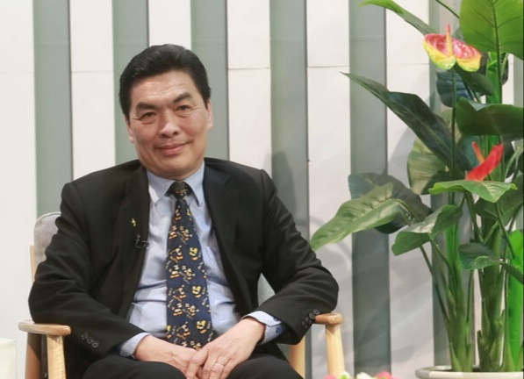
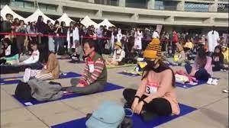

GIẢI NGHĨA TỪ
Tặc lưỡi: bật lưỡi thành tiếng để tỏ ý bỏ qua, dù còn phân vân áy náy
Giả bộ: giả vờ
Ráng (tiếng Nam Bộ): cố gắng
Yên vị: ngồi yên vào chỗ
Im như phỗng: không động đậy hoặc nói năng gì, như một bức tượng
Cuồng phong: gió to, bão. Nghĩa trong bài: cơn giận

Slide 12
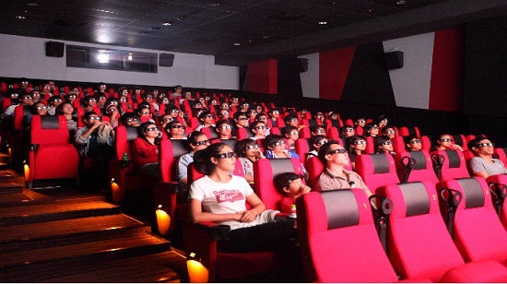
yên vị

Slide 13
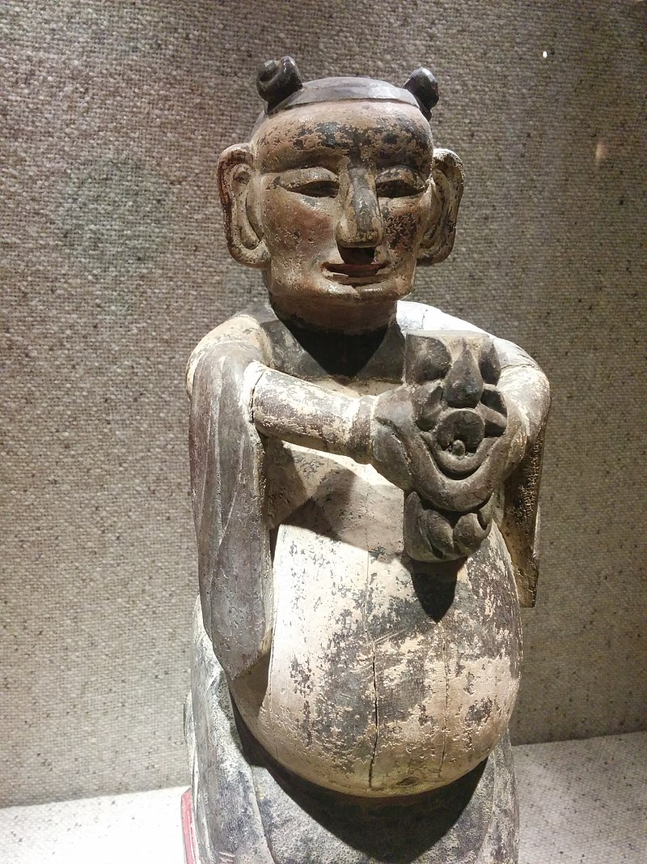
im như phỗng
Tượng phỗng chầu đặt tại bảo tàng lịch sử Việt Nam.

Slide 14
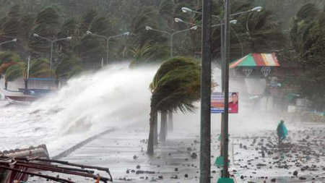
trận cuồng phong

Slide 15
Dắt xe ra cửa, tôi lễ phép thưa:
- Thưa ba, con xin phép đi học nhóm.
Ba tôi mỉm cười:
- Ờ, nhớ về sớm nghe con!
Không biết đây là lần thứ bao nhiêu tôi đã nói dối ba. Mỗi lần nói dối tôi đều ân hận, nhưng đều tặc lưỡi cho qua.
Cho đến một hôm, vừa yên vị trong rạp chiếu bóng, tôi chợt thấy em gái mình lướt qua cùng một đứa bạn. Từ ngạc nhiên, tôi chuyển sang giận dữ và mặc lời năn nỉ của bạn, tôi bỏ về.
Hai chị em về đến nhà, tôi mắng em gái dám nói dối ba bỏ học đi chơi, không chịu học hành. Nhưng đáp lại sự giận dữ của tôi, nó chỉ thủng thẳng:
CHỊ EM TÔI
- Em đi tập văn nghệ.
- Mày tập văn nghệ ở rạp chiếu bóng à?
Nó cười giả bộ ngây thơ:
- Ủa chị cũng ở đó sao? Hồi nãy chị bảo chị đi học nhóm mà!
Tôi sững sờ đứng im như phỗng. Ngước nhìn ba tôi đợi một trận cuồng phong. Nhưng ba tôi chỉ buồn rầu bảo:
- Các con ráng bảo ban nhau mà học cho nên người.
Từ đó tôi không bao giờ nói dối ba đi chơi nữa. Thỉnh thoảng, hai chị em lại cười phá lên khi nhắc lại chuyện nó rủ bạn vào rạp chiếu bóng chọc tức tôi, làm cho tôi tỉnh ngộ.
Theo Liên Hương

Slide 16

2.Tìm hiểu bài

Slide 17

Đọc thầm đoạn 1 và trả lời các câu hỏi sau:
Dắt xe ra cửa, tôi lễ phép thưa:
- Thưa ba, con xin phép đi học nhóm.
Ba tôi mỉm cười:
- Ờ, nhớ về sớm nghe con!
Không biết đây là lần thứ bao nhiêu tôi đã nói dối ba. Mỗi lần nói dối tôi đều ân hận,nhưng đều tặc lưỡi cho qua.
=> Cô chị đã xin phép ba đi đâu?

Slide 18


Cô chị có đi học nhóm thật không? Em đoán xem cô chị đi đâu?

Slide 19

+Cô nói dối ba như vậy đã nhiều lần chưa? Vì sao cô lại nói dối được nhiều lần như vậy?
=> Cô chị đã nói dối ba rất nhiều lần, cô không nhớ đây là lần thứ bao nhiêu cô nói dối ba, nhưng vì ba cô rất tin cô nên cô vẫn nói dối.
+Thái độ của cô sau mỗi lần nói dối ba như thế nào?
=> Cô rất ân hận nhưng rồi lại tặc lưỡi cho qua.
=> Vì cô rất thương ba, cô ân hận vì mình đã nói dối phụ lòng tin của ba.
+Vì sao cô lại cảm thấy ân hận?
=> Ý chính của đoạn 1: Cô chị nói dối ba nhiều lần.
+Đoạn 1 nói đến chuyện gì?

Slide 20
Đọc thầm đoạn 2 và trả lời các câu hỏi sau:
Cho đến một hôm, vừa yên vị trong rạp chiếu bóng, tôi chợt thấy em gái mình lướt qua cùng một đưa bạn. Từ ngạc nhiên, tôi chuyến sang giận giữ và mặc lời năn nỉ của bạn, tôi bỏ về.
Hai chị em về đến nhà, tôi mắng em gái dám nói dối ba bỏ học đi chơi, không chịu học hành. Nhưng đáp lại sự giận dữ của tôi, nó chỉ thủng thẳng:
- Em đi tập văn nghệ.
- Mày tập văn nghệ ở rạp chiếu bóng à?
Nó cười giả bộ ngây thơ:
- Ủa chị cũng ở đó sao? Hồi nãy chị bảo chị đi học nhóm mà!
Tôi sững sờ đứng im như phỗng. Ngước nhìn ba tôi đợi một trận cuồng phong. Nhưng ba tôi chỉ buồm rầu bảo:
- Các con ráng bảo ban nhau mà học cho nên người.

Slide 21
Cô em đã làm gì để chị mình thôi nói dối?

Slide 22



+ Cô em bắt chước cô chị, cũng nói dối ba là đi tập văn nghệ, rồi rủ bạn vào rạp chiếu bóng, lướt qua mặt chị, làm bộ như không thấy chị. Chị thấy em nói dối đi tập văn nghệ lại vào rạp chiếu bóng thì tức giận bỏ về.
+ Khi bị cô chị mắng thì cô em đã thủng thẳng trả lời lại còn giả bộ ngây thơ hỏi lại để cô chị sững sờ vì bị bại lộ mình cũng nói dối ba để đi xem phim.

Slide 23
Cô chị nghĩ ba sẽ làm gì khi biết mình hay nói dối?
Cô chị nghĩ ba cô sẽ tức giận, mắng mỏ thậm chí đánh hai chị em.
Thái độ của người cha lúc đó thế nào?
Ông buồn rầu khuyên hai chị em cô cố gắng học cho nên người.

Slide 24
Ba buồn rầu…

Slide 25
Đọc thầm đoạn 3 và trả lời các câu hỏi sau:
Từ đó tôi không bao giờ nói dối ba đi chơi nữa. Thỉnh thoảng, hai chị em lại cười phá lên khi nhắc lại chuyện nó rủ bạn vào rạp chiếu bóng chọc tức tôi, làm cho tôi tỉnh ngộ.

Slide 26

+ Vì sao cách làm của cô em giúp cô chị tỉnh ngộ?
Vì cô em bắt chước mình nói dối.
- Cô biết cô là tấm gương xấu cho em.
- Cô sợ mình chểnh mảng học hành khiến ba buồn.

Slide 27
+ Cô chị đã thay đổi như thế nào?
=> Cô chị không bao giờ nói dối ba đi chơi nữa. Cô cười mỗi khi nhớ lại cách em gái đã giúp mình tỉnh ngộ.

Slide 28

+ Câu chuyện muốn nói với chúng ta điều gì?
+ Chúng ta không nên nói dối. Nói dối là tính xấu.
+ Nói dối đi học để đi chơi là rất có hại.
+ Nói dối làm mất long tin ở mọi người.
+ Anh chị mà nói dối sẽ ảnh hưởng đến các em mình.

Slide 29



Tập đọc
CHỊ EM TÔI
Theo Liên Hương
Nội dung bài:
Theo các em, câu chuyện muốn khuyên ta điều gì?
Câu chuyện khuyên chúng ta không nên nói dối. Nói dối là một đức tính xấu làm mất lòng tin, lòng tôn trọng của mọi người đối với mình.

Slide 30


3.Luyện đọc lại

Slide 31
CHỊ EM TÔI
Dắt xe ra cửa, tôi lễ phép thưa:
- Thưa ba, con xin phép đi học nhóm.
Ba tôi mỉm cười:
- Ờ, nhớ về sớm nghe con!
Không biết đây là lần thứ bao nhiêu tôi đã nói dối ba. Mỗi lần nói dối tôi đều ân hận, nhưng đều tặc lưỡi cho qua.
Cho đến một hôm, vừa yên vị trong rạp chiếu bóng, tôi chợt thấy em gái mình lướt qua cùng một đứa bạn. Từ ngạc nhiên, tôi chuyển sang giận dữ và mặc lời năn nỉ của bạn, tôi bỏ về.
Hai chị em về đến nhà, tôi mắng em gái dám nói dối ba bỏ học đi chơi, không chịu học hành. Nhưng đáp lại sự giận dữ của tôi, nó chỉ thủng thẳng:
Dắt xe ra cửa, tôi lễ phép thưa:
- Thưa ba, con xin phép đi học nhóm.
Ba tôi mỉm cười:
- Ờ, nhớ về sớm nghe con!
Không biết đây là lần thứ bao nhiêu tôi đã nói dối ba. Mỗi lần nói dối tôi đều ân hận, nhưng đều tặc lưỡi cho qua.
Cho đến một hôm, vừa yên vị trong rạp chiếu bóng, tôi chợt thấy em gái mình lướt qua cùng một đứa bạn. Từ ngạc nhiên, tôi chuyển sang giận dữ và mặc lời năn nỉ của bạn, tôi bỏ về.
Hai chị em về đến nhà, tôi mắng em gái dám nói dối ba bỏ học đi chơi, không chịu học hành. Nhưng đáp lại sự giận dữ của tôi, nó chỉ thủng thẳng:
Dắt xe ra cửa, tôi lễ phép thưa:
- Thưa ba, con xin phép đi học nhóm.
Ba tôi mỉm cười:
- Ờ, nhớ về sớm nghe con!
Không biết đây là lần thứ bao nhiêu tôi đã nói dối ba. Mỗi lần nói dối tôi đều ân hận, nhưng đều tặc lưỡi cho qua.
Cho đến một hôm, vừa yên vị trong rạp chiếu bóng, tôi chợt thấy em gái mình lướt qua cùng một đứa bạn. Từ ngạc nhiên, tôi chuyển sang giận dữ và mặc lời năn nỉ của bạn, tôi bỏ về.
Hai chị em về đến nhà, tôi mắng em gái dám nói dối ba bỏ học đi chơi, không chịu học hành. Nhưng đáp lại sự giận dữ của tôi, nó chỉ thủng thẳng:
Đọc với giọng nhẹ nhàng, hóm hỉnh
Đọc phân biệt lời nhân vật, nhấn giọng ở từ gợi tả, gợi cảm.
- Em đi tập văn nghệ.
- Mày tập văn nghệ ở rạp chiếu bóng à?
Nó cười giả bộ ngây thơ:
- Ủa chị cũng ở đó sao? Hồi nãy chị bảo chị đi học nhóm mà!
Tôi sững sờ đứng im như phỗng. Ngước nhìn ba tôi đợi một trận cuồng phong. Nhưng ba tôi chỉ buồn rầu bảo:
- Các con ráng bảo ban nhau mà học cho nên người.
Từ đó tôi không bao giờ nói dối ba đi chơi nữa. Thỉnh thoảng, hai chị em lại cười phá lên khi nhắc lại chuyện nó rủ bạn vào rạp chiếu bóng chọc tức tôi, làm cho tôi tỉnh ngộ.
Theo Liên Hương
- Em đi tập văn nghệ.
- Mày tập văn nghệ ở rạp chiếu bóng à?
Nó cười giả bộ ngây thơ:
- Ủa chị cũng ở đó sao? Hồi nãy chị bảo chị đi học nhóm mà!
Tôi sững sờ đứng im như phỗng. Ngước nhìn ba tôi đợi một trận cuồng phong. Nhưng ba tôi chỉ buồn rầu bảo:
- Các con ráng bảo ban nhau mà học cho nên người.
Từ đó tôi không bao giờ nói dối ba đi chơi nữa. Thỉnh thoảng, hai chị em lại cười phá lên khi nhắc lại chuyện nó rủ bạn vào rạp chiếu bóng chọc tức tôi, làm cho tôi tỉnh ngộ.
Theo Liên Hương
- Em đi tập văn nghệ.
- Mày tập văn nghệ ở rạp chiếu bóng à?
Nó cười giả bộ ngây thơ:
- Ủa chị cũng ở đó sao? Hồi nãy chị bảo chị đi học nhóm mà!
Tôi sững sờ đứng im như phỗng. Ngước nhìn ba tôi đợi một trận cuồng phong. Nhưng ba tôi chỉ buồn rầu bảo:
- Các con ráng bảo ban nhau mà học cho nên người.
Từ đó tôi không bao giờ nói dối ba đi chơi nữa. Thỉnh thoảng, hai chị em lại cười phá lên khi nhắc lại chuyện nó rủ bạn vào rạp chiếu bóng chọc tức tôi, làm cho tôi tỉnh ngộ.
Theo Liên Hương

Slide 32
Tập đọc
CHỊ EM TÔI
Theo Liên Hương
Hai chị em về đến nhà, tôi mắng em gái dám nói dối ba bỏ học đi chơi, không chịu khó học hành. Nhưng đáp lại sự giận dữ của tôi, nó chỉ thủng thẳng:
Em đi tập văn nghệ.
Mày tập văn nghệ ở rạp chiếu bóng à?
Nó cười, giả bộ ngây thơ:
Ủa chị cũng ở đó sao? Hồi nãy chị bảo đi học nhóm mà !
Tôi sững sờ, đứng im như phỗng. Ngước nhìn ba, tôi đợi một trận cuồng phong. Nhưng ba tôi chỉ buồn rầu bảo:
- Các con ráng bảo ban nhau mà học cho nên người.

Slide 33
Tập đọc
Chị em tôi
(Theo Liên Hương)
Ý nghĩa: Câu chuyện khuyên chúng ta không nên nói dối. Nói dối là một đức tính xấu làm mất lòng tin, và sự tôn trọng của mọi người đối với mình.
+ Tại sao chúng ta không nên nói dối?

Slide 34


Slide 35
DẶN DÒ
Luyện đọc và nêu được ý nghĩa bài đọc.
Chuẩn bị bài đọc tuần 7.

Slide 36





TẠM BIỆT!

